Slide 1
§5 二次型及其标准形

Slide 2

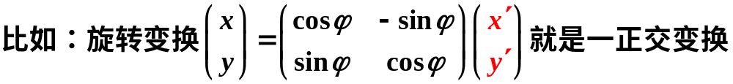
定义：如果 n 阶矩阵 A 满足 A^{T}A = E， （ 即 A⁻¹ = A^{T}，）
则称矩阵 A 为正交矩阵，简称正交阵．（P118~119）
显然，正交矩阵一定是可逆的，反之不然。
方阵A 为正交阵的充分必要条件是 A 的列向量都是单位向量，且两两正交．即 A 的列向量组构成R^{n} 的规范正交基．
定义：若 P 是正交矩阵，则线性变换 y = Px 称为正交变换．
（书P.28~29，线性变换，书P.131，旋转变换）

Slide 3











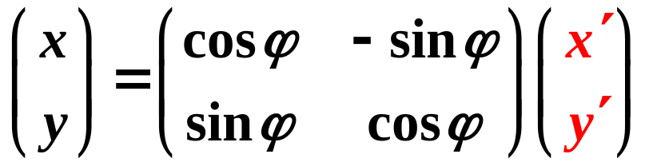
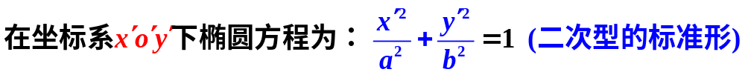
将坐标系沿逆
时针旋转 角，
即做一个旋转
变换，显然这
是个正交变换

Slide 4
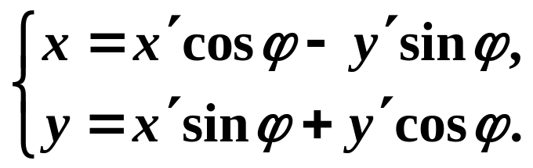

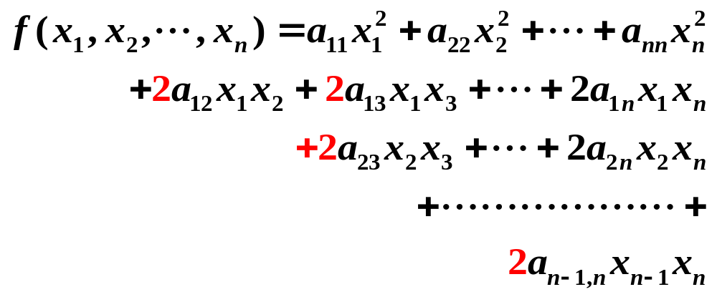
平面解析几何中，若二次曲线的一般形式为：
ax² + bxy + cy² = 1
通过选择适当的旋转变换
使得二次曲线标准化为： mx' ² + ny' ² = 1 ．
定义：含有 n 个变量 x₁, x₂, …, x_{n} 的二次齐次函数
称为二次型．

Slide 5
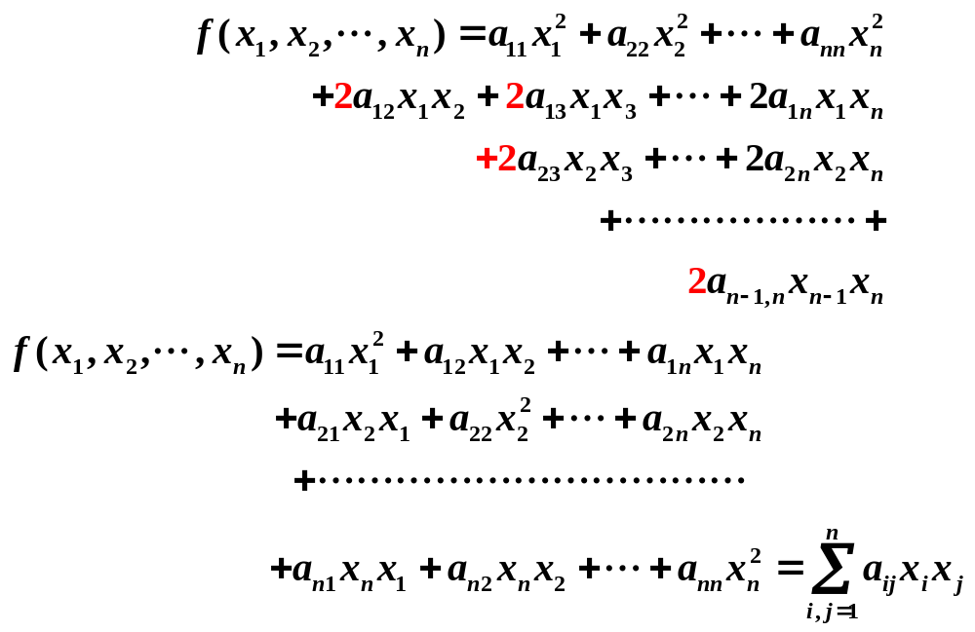
令 a_{ij} = a_{ji}，则 2 a_{ij} x_{i} x_{j} = a_{ij} x_{i} x_{j} + a_{ji} x_{i} x_{j} ，于是

Slide 6
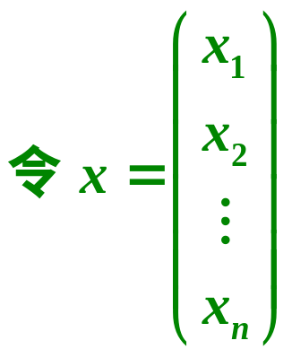
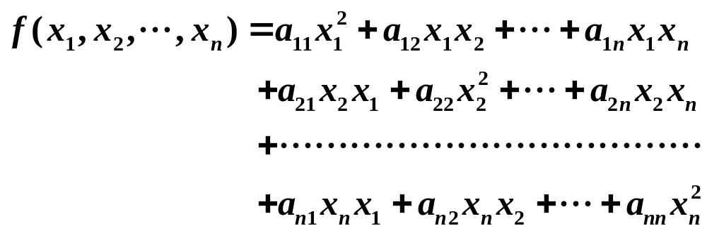



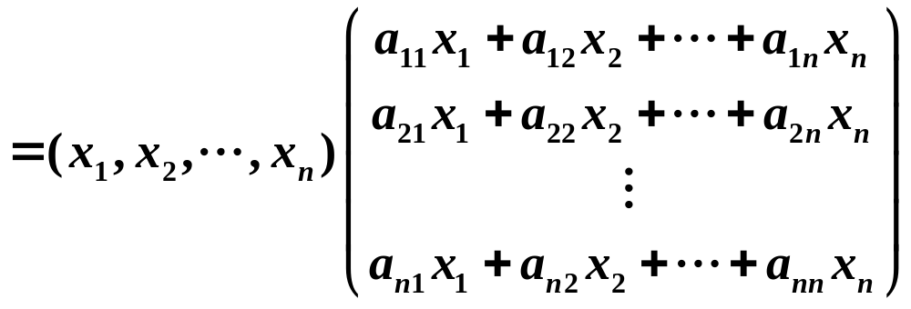

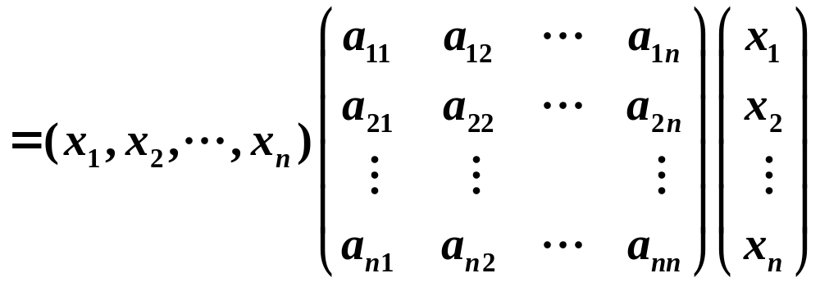

对称矩阵A

Slide 7
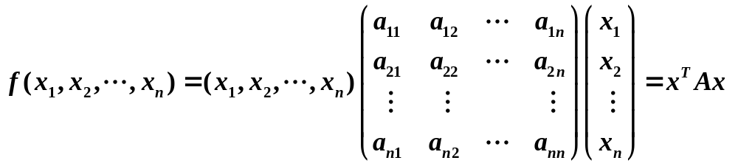
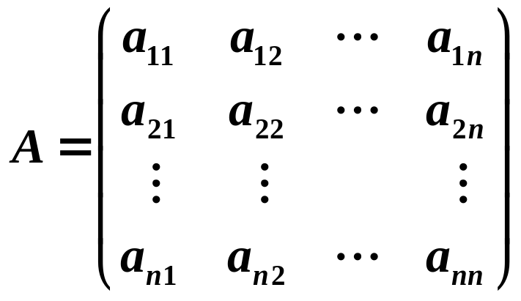

对称矩阵
的二次型
二次型
的矩阵
定义: 对称矩阵 A 的秩也叫做二次型 f 的秩．

Slide 8
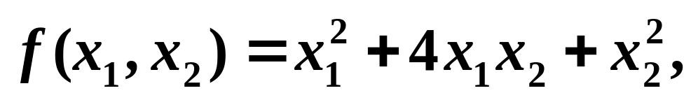
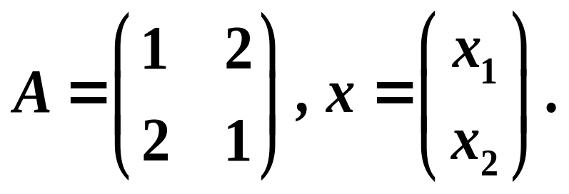
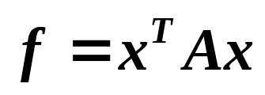
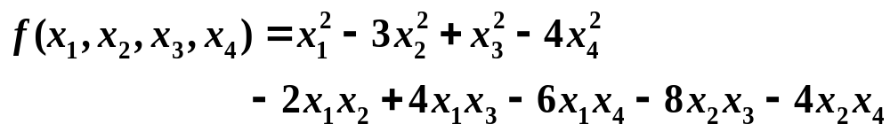
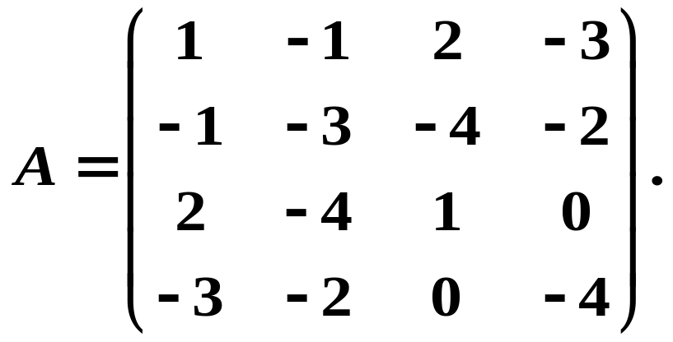
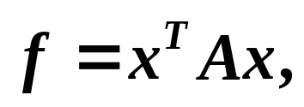
例 1 已知二次型
写出二次型的矩阵 A.
解 设 , 则
例 2 已知二次型
写出二次型的矩阵 A.
解 设 则

Slide 9
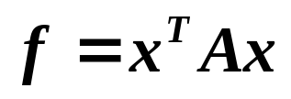

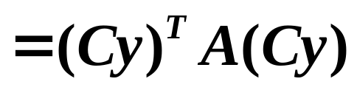
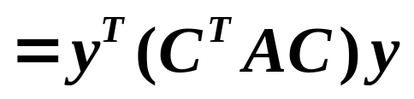
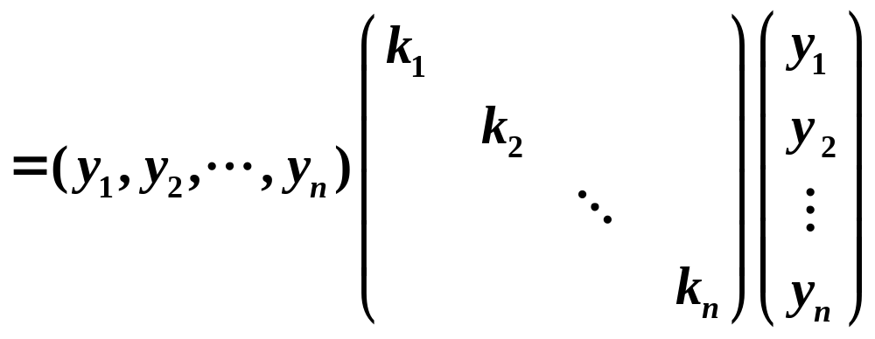

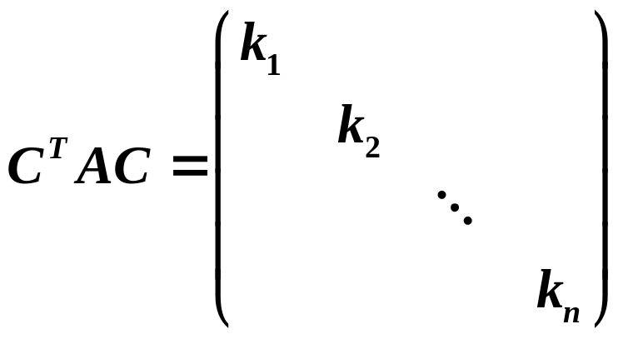
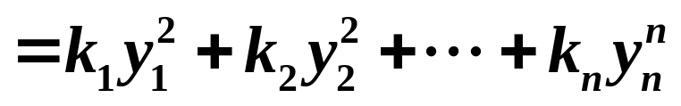
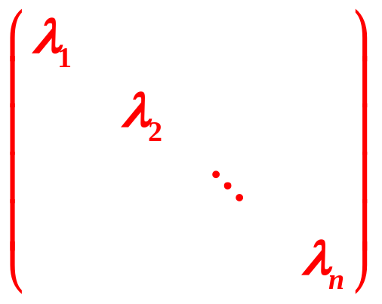
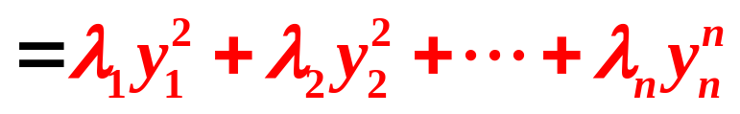
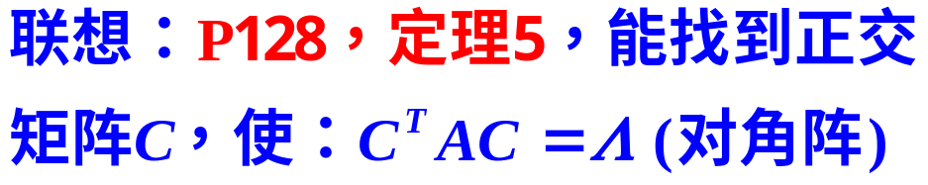
提出问题：对于二次型 ，如何寻找可逆的线性

Slide 10
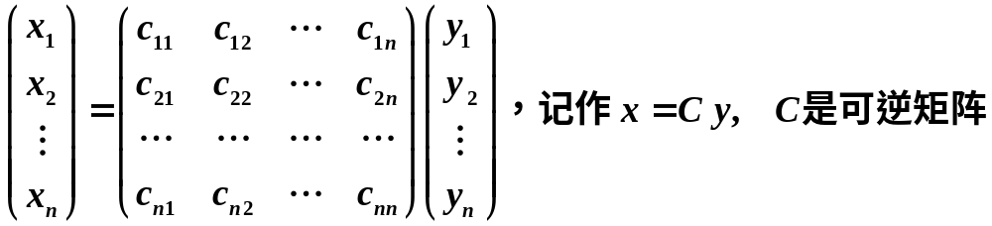
结论：对于二次型 ，肯定能找到可逆的线性变换
使二次型只含平方项，即 f = k₁ y₁² + k₂ y₂² + … + k_{n} y_{n}²
定义：只含平方项的二次型称为二次型的标准形（或法式）.
（将举例说明：二次型的标准形是不唯一的）
如果标准形的系数 k₁ , k₂ , … , k_{n} 只在−1, 0, 1三个数中取值,
即 f = z₁² + … + z_{p}² − y_{p+1}² − … − y_{r}²
则上式称为二次型的规范形, 其 r 是二次型 f 的秩.
.

Slide 11

定义：设 A, B 都是 n 阶矩阵，若有可逆矩阵 P 满足
P ⁻¹AP = B ，
则称矩阵A 和 B 相似．（P.124定义7）
定义：设 A, B 都是 n 阶矩阵，若有可逆矩阵 C 满足
C ^{T}AC = B ，
则称矩阵A 和 B 合同，记作 （P.132定义9）
显然，
则 R(B) = R(A) （P68 推论:因为初等变换不改变矩阵的秩）
经过可逆变换后，二次型 f 的矩阵由 A 变为与 A 合同的矩阵
B = C^{T}AC ，显然二次型的秩不变．
若A与B合同 ( 则A ~ B )，

Slide 12
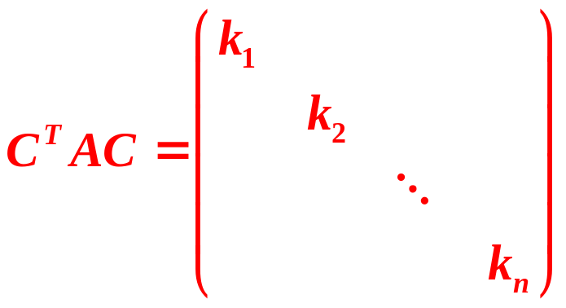
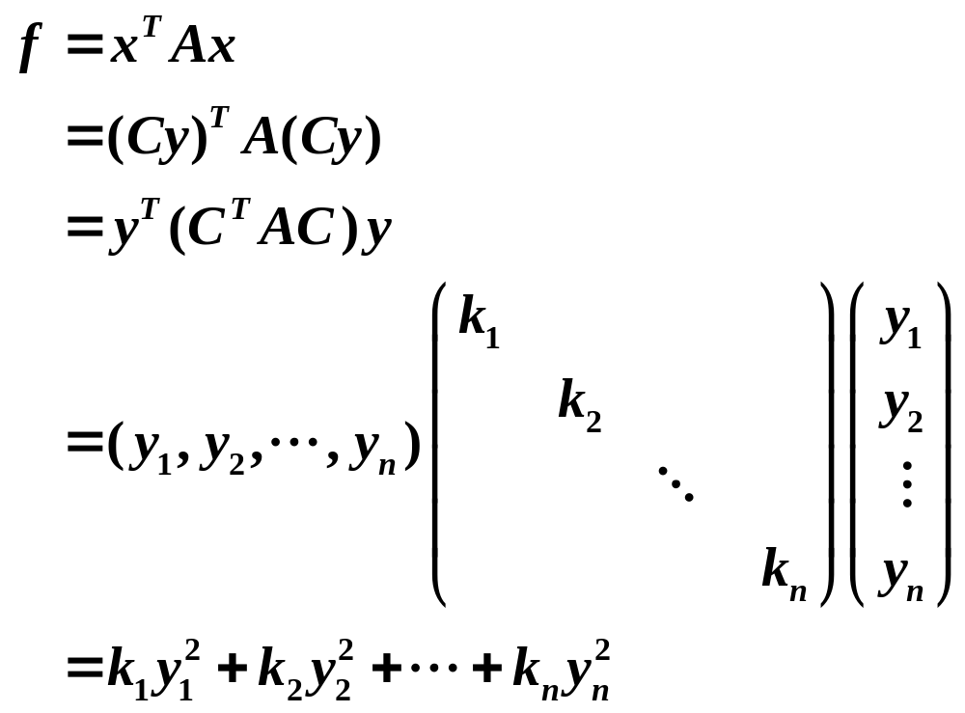
若二次型 f 经过可逆变换 x = C y 变为标准形，即
那么，问题：实对称阵 A，怎样找到可逆矩阵 C，使 C^{T}AC 为对角阵,
（即如何寻找到可逆矩阵C, 使A合同于一个对角矩阵）

Slide 13
（复习）定义：如果 n 阶矩阵A 满足 A^{T}A = E，即 A⁻¹ = A^{T}，
则称矩阵A 为正交矩阵，简称正交阵．(P.118定义4)
定理5：设 A 为 n 阶对称矩阵，则必有正交阵 P，使得
P ⁻¹AP = P^{T}AP = Λ，即A与Λ既相似又合同 （P.128定理5）
其中 Λ 是以 A 的 n 个特征值为对角元的对角矩阵（不唯一）.
P 的列向量是矩阵 A 的 n 个两两正交的长度为1的特征向量.
定理6：任给二次型 f (x) = x^{T}Ax （其中A = A^{T}） ，总存在
正交变换 x = P y ，使 f 化为标准形（P.133)
f (P y) = λ₁ y₁² + λ₂ y₂² + … + λ_{n} y_{n}²
其中 λ₁ , λ₂ , … , λ_{n} 是 f 的矩阵 A 的特征值．
推论：任给二次型 f (x) = x^{T}Ax （其中A = A^{T}） ，总存在
可逆变换 x = Cz ，使 f (Cz) 为规范形．（用实例说明）

Slide 14
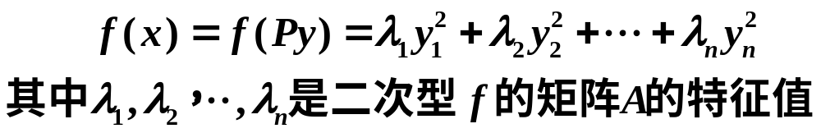
定理8：任给二次型 f (x) = x^{T}Ax （其中A = AT） ，总存在正交变换 x = P y ，使 f 化为标准形：

Slide 15
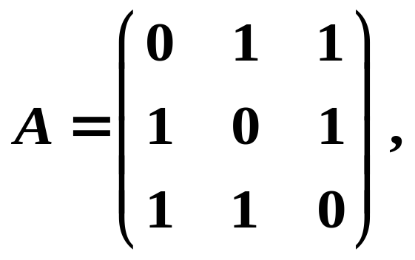
例 1用正交线性替换化下列二次型为标准形,
并求出所作的正交线性替换: （重要题型）
(1) 解
二次型 f 的矩阵 A 为
A 为特征多项式为

Slide 16
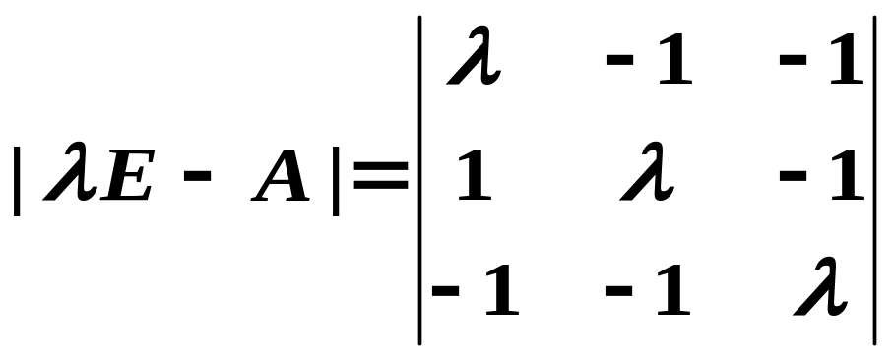
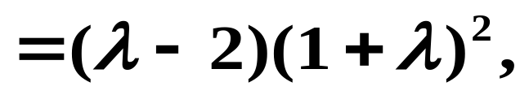
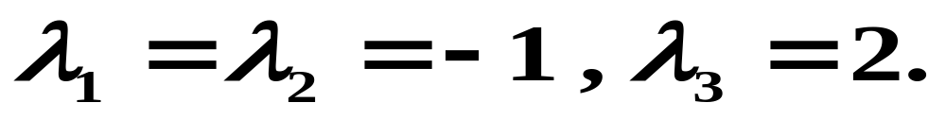
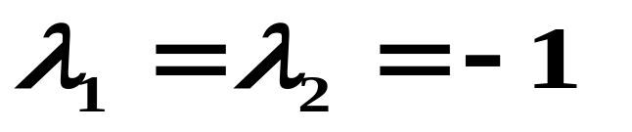
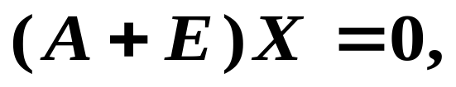
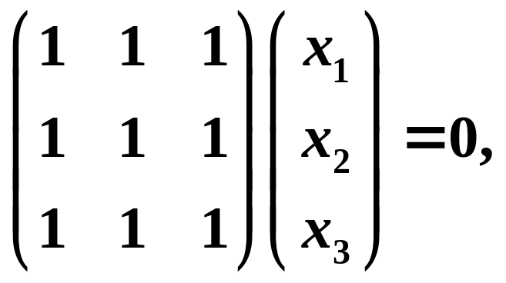
所以 A 的特征值为
当
时, 解方程组
即

Slide 17
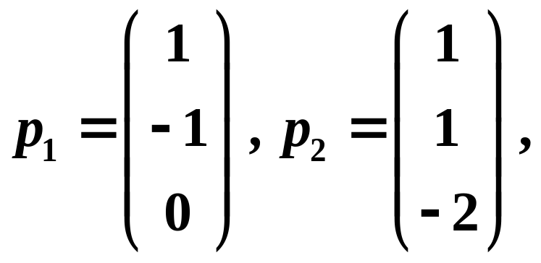
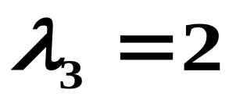
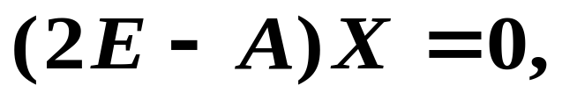
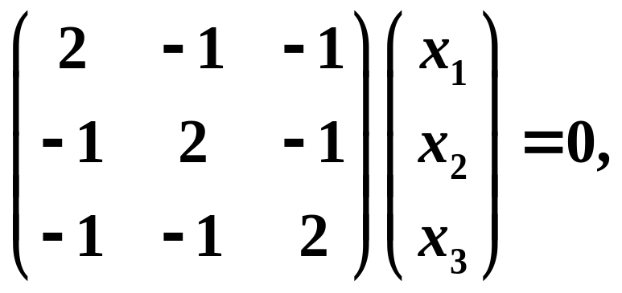
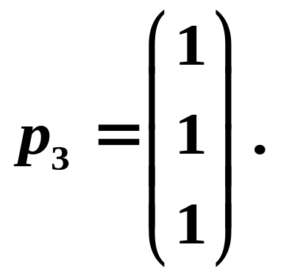
得基础解系
（这里p1,p2是按根据方程凑出来的，目的是让它们正交。
不习惯凑最好用常规方法，即令x2=1,x3=0,得到p1=(-1,1,0）
x2=0,x3=1,得到p1=(-1,0,1)）由于p1和p2不正交，后面需要对它们
进行正交化）
当
时, 解方程组
即
得基础解系

Slide 18
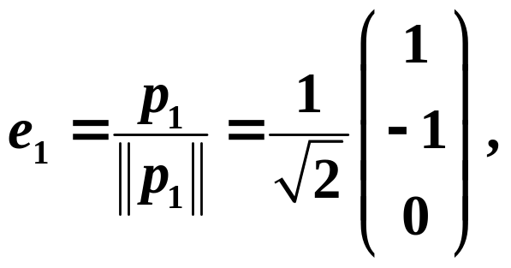
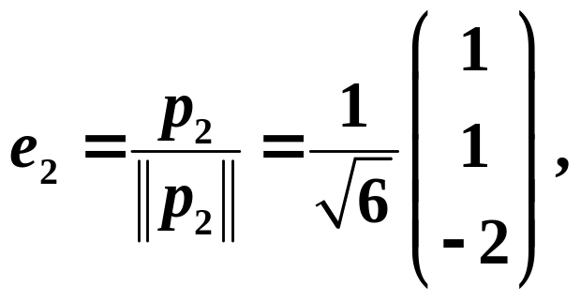
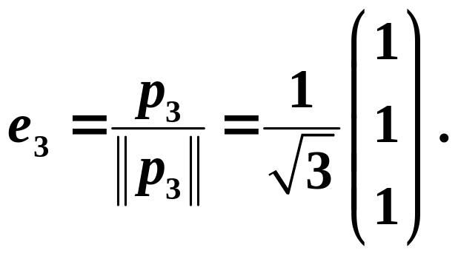
则 p₁、p₂、p₃ 为 A 的三个线性无关的特征
向量且这三个向量两两正交.
令

Slide 19
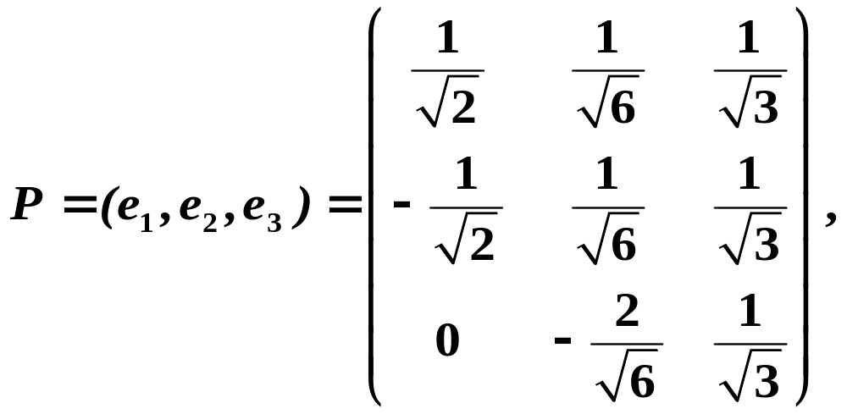
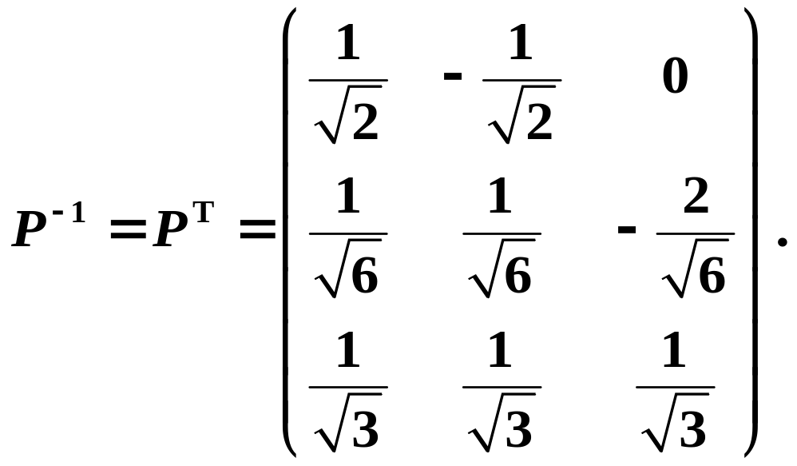
令
则
P⁻¹作业或
考试时候
可不用写

Slide 20
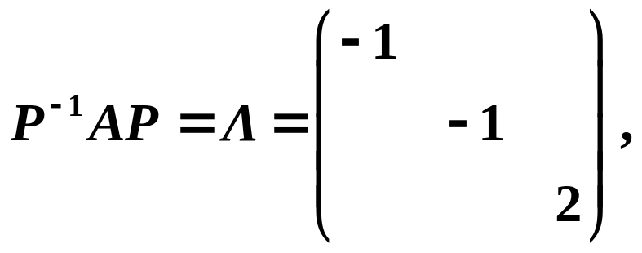
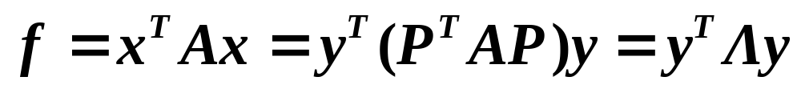


且
令 x = Py , 则 f 的标准形为
所作的正交替换为

Slide 21



(2) 解
二次型 f 的矩阵 A 为
A 为特征多项式为
所以 A 的特征值为

Slide 22








当
时, 解方程组
即
得
（这里p1,p2是按根据方程凑出来的，目的是让它们正交。
不习惯凑最好用常规方法，即令x2=1,x3=0,得到p1=(-1/2,1,0）
x2=0,x3=1,得到p1=(-1,0,1)）由于p1和p2不正交，后面需要对它们
进行正交化）
当
时, 解方程组
即
得

Slide 23



令

Slide 24


令
则

Slide 25



且
令 X = PY , 则 f 的标准形为

Slide 26


所作的正交替换为

